Slide 1
PLATEAU DE JEU AVEC DÉPLACEMENTS AUTOMATISÉS DE PIONS PAR CHAMPS MAGNÉTIQUE
Thèse de Bachelor
Présenté par Gaël Mariot
Septembre 2025

Slide 2
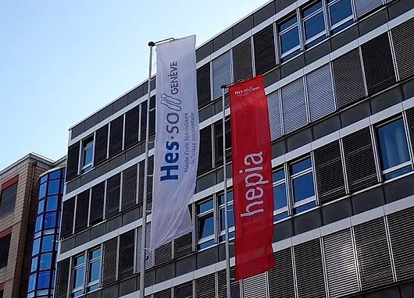
Contexte
Jeu de plateau pour Portes Ouvertes
Initié par Dr. Fabien VANNEL
Inspiré par MIWULA (Miniatur Wunderland)
2 Prédécesseurs
Arthur ABELKALON (2023)
Jonas STIRNEMANN (2024)
Optimiser le déplacement

Slide 3

Méthodologie
Etapes du projet
Appréhension de l’électromagnétisme
Simulations par CST / Expérimentation sur l’existant
Prototypage
Sources Principales
Travaux A. ABELKALON et J. STIRNEMANN
Vlog de MIWULA
Cette photo par idnum.fr est soumise à la licence CC BY-NC

Slide 4

Sommaire
Recherches
Simulations
Pratique

Slide 5
Recherches – Arthur ABELKALON
Polytech Grenoble
Plateau d’échec
PCB
Interface Web
Réseau de Halbach
Découvertes
Loi de Biot et Savart

Slide 6
Recherches – Jonas STIRNEMANN
Bachelor HEPIA
Plateau de morpions
PCB
Interface Web
Découvertes
Cartes
Différents types de bobines

Slide 7
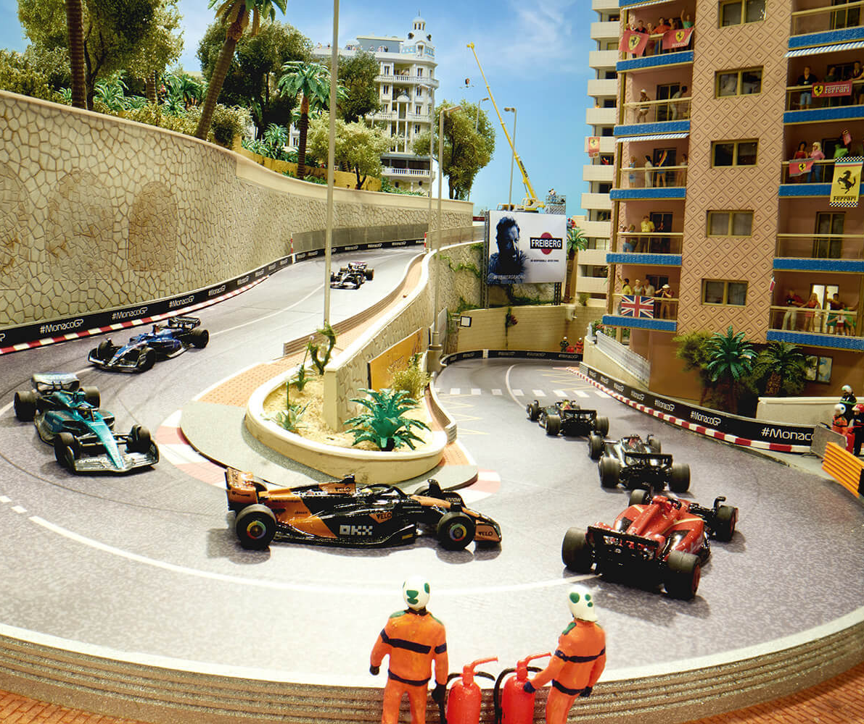
Recherches – Miniatur Wunderland
Musée Miniature à Hambourg
Formule 1 de Monaco
10 ans de développement

Slide 8
s

Slide 9
Recherches – Déplacement alternatif

Slide 10
Simulations - Bobines

Slide 11
Simulations - Pions

Slide 12
Pratique – Création de pions

Slide 13
Pratique – Déplacements

Slide 14
Pratique – Prototype

Slide 15
Conclusion
Optimisation du déplacement des pions
Recherche > Simulation > Test
Résultat Documentation

Slide 16
Bilan Personnel
Apprentissage
Electromagnétisme
Gestion du temps
Réitération
Plus de Pratique
Explorer d’autres axes
Assemblage PCB

Slide 17

Perspectives
Reprise du projet
Changement de la méthode de déplacement

Slide 18

Questions ?

